Slide 1

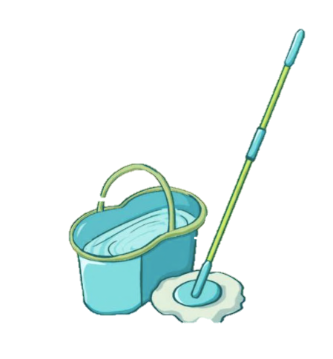
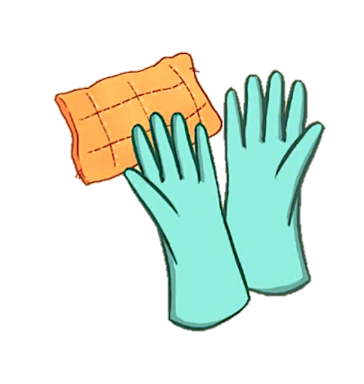



CHỦ ĐỀ 1
GIA ĐÌNH
BÀI 4
GIỮ SẠCH NHÀ Ở

Slide 2
YÊU CẦU CẦN ĐẠT
- Giải thích được tại sao phải giữ sạch nhà ở (bao gồm cả nhà bếp và nhà vệ sinh).
- Làm được một số việc phù hợp để giữ sạch nhà ở (bao gồm cả nhà bếp và nhà vệ sinh).
- Năng lực giao tiếp, hợp tác, năng lực giải quyết vấn đề và sáng tạo.
- Biết yêu lao động, có ý thức bảo vệ môi trường

Slide 3

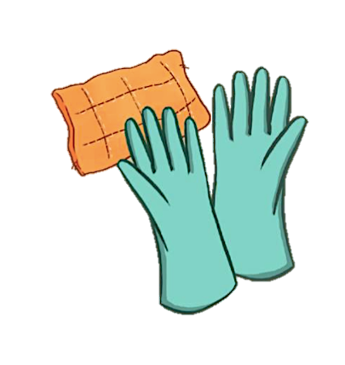


Hàng ngày em thường làm gì để vệ sinh
nhà ở của mình?

Slide 4

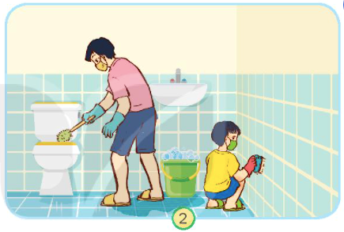
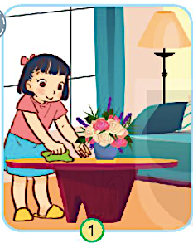
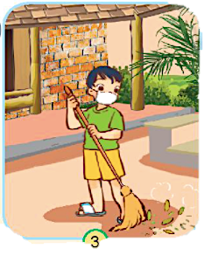
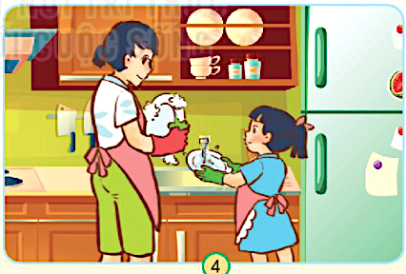
KHÁM PHÁ
1. Các bạn trong hình dưới đây làm gì?
Tác dụng của các việc làm đó?
Dọn vệ sinh
Quét sân
Lau bàn
3
Rửa bát
4

Slide 5

1. Nói với bạn những việc em nên làm và đã làm để giữ vệ sinh nhà ở.
Việc nên làm | Việc em đã làm
Quét dọn nhà cửa
Gập quần áo
Lau sàn
Lau dọn nhà tắm
Rửa bát
……
……
……
……

Slide 6
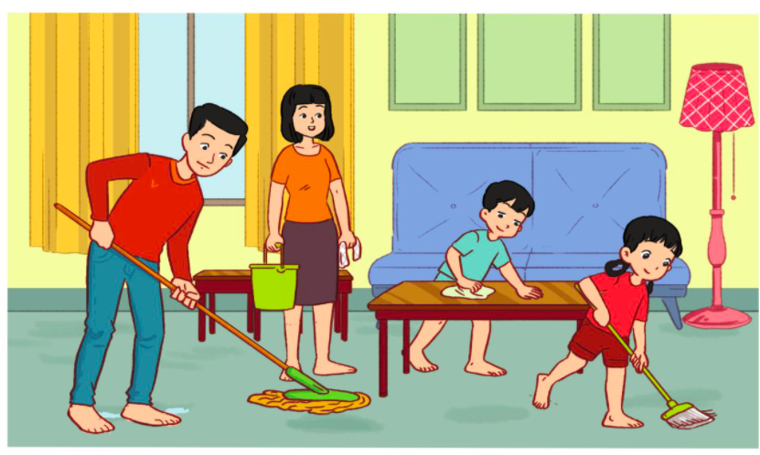

2. Em có nhận xét gì về ngôi nhà của mình sau khi được vệ sinh?

Slide 7
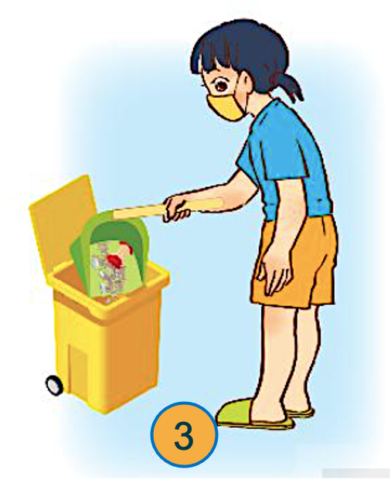
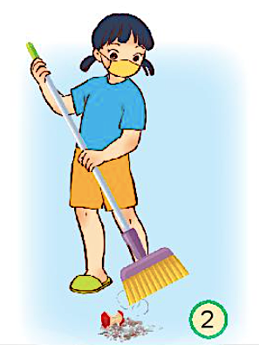
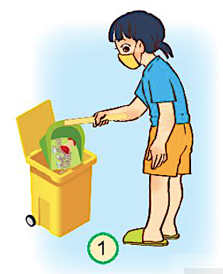
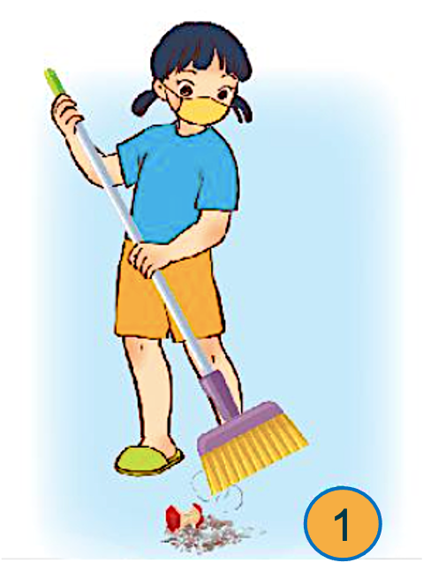
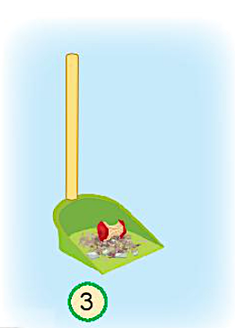
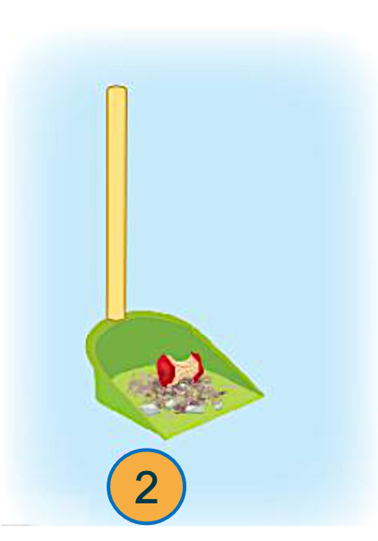
3. Sắp xếp các việc dưới đây theo đúng trình tự các bước thực hiện một số việc nhà.
Quét nhà

Slide 8
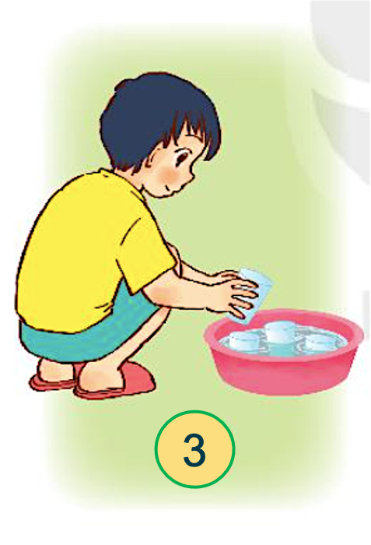
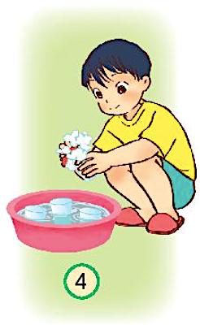
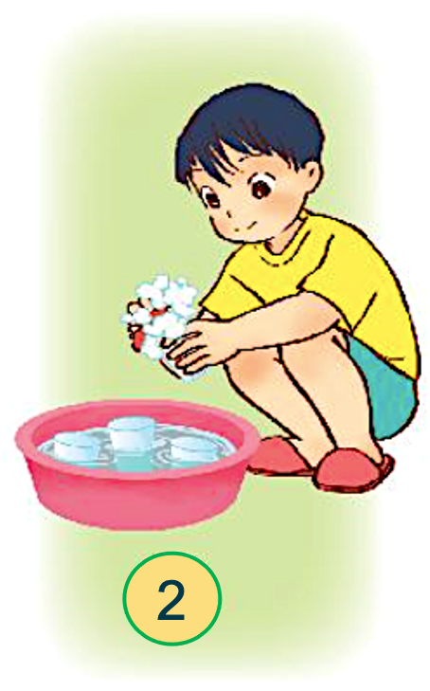
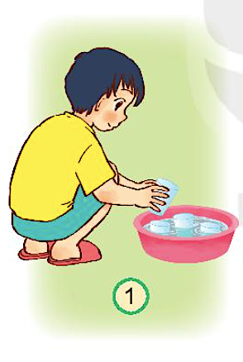
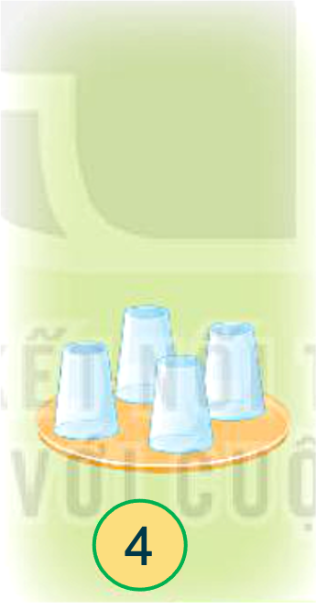
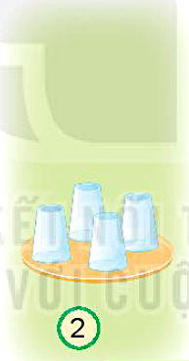
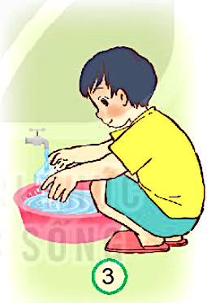
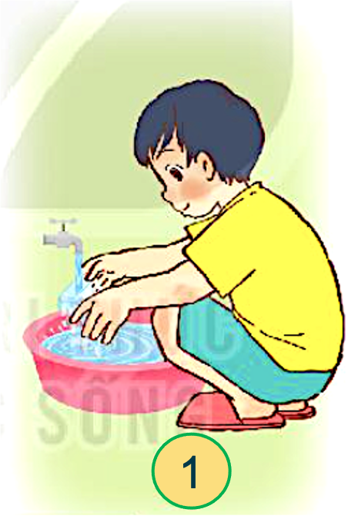
3. Sắp xếp các việc dưới đây theo đúng trình tự các bước thực hiện một số việc nhà.
Rửa cốc chén

Slide 9
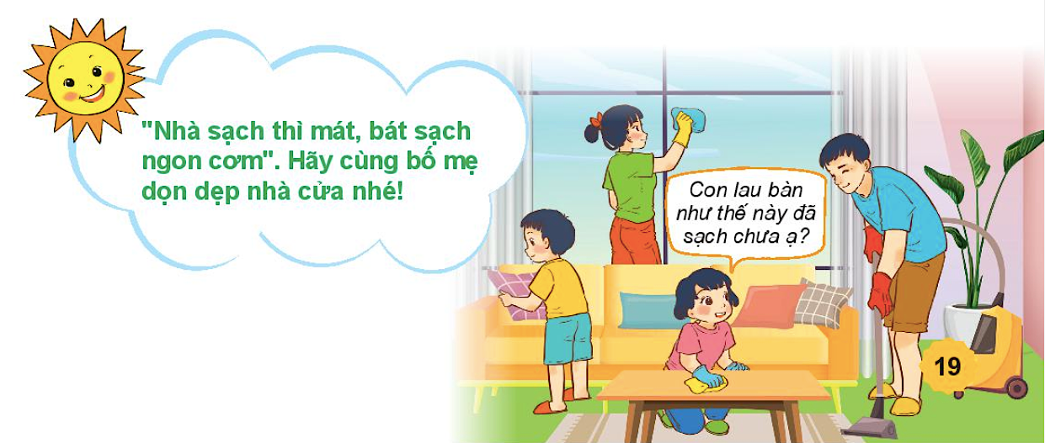

Slide 10
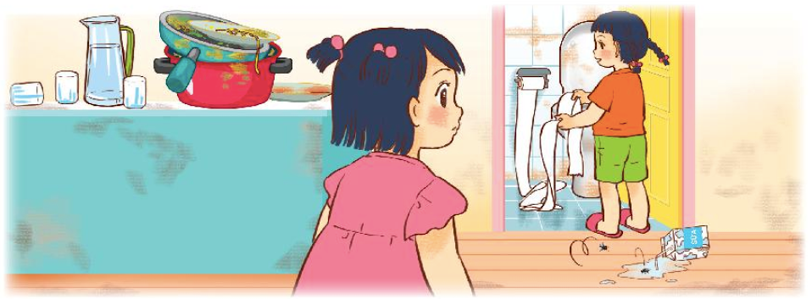
Cuối tuần Hoa đến nhà Minh chơi và nhìn thấy cảnh tượng sau:

Slide 11

1. Em có nhận xét gì về căn phòng?
2. Nếu là Hoa, em sẽ nói gì?

Slide 12





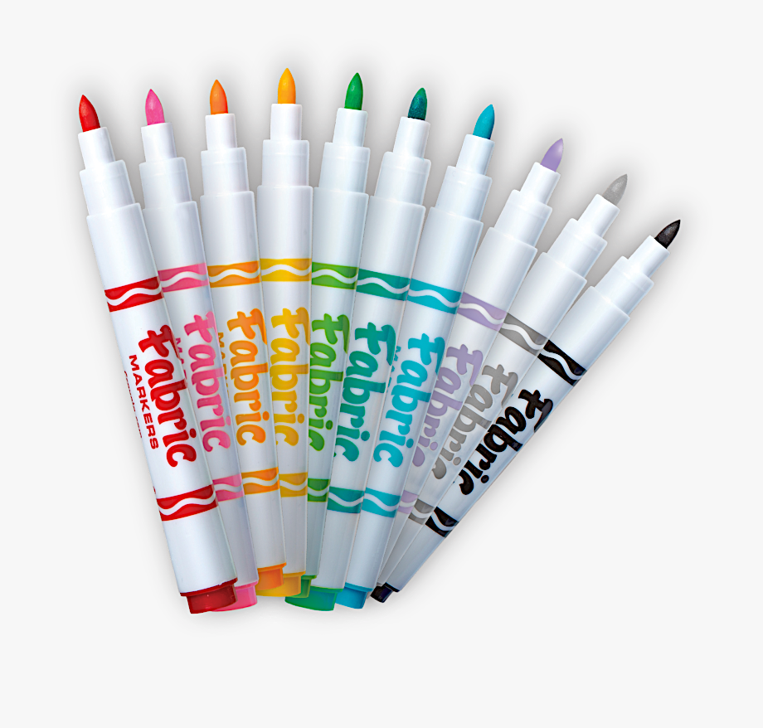
Làm hộp đựng đồ dùng từ vật liệu đã qua sử dụng.
1. Chuẩn bị:
Keo
dán
2
3
5
1
4

Slide 13
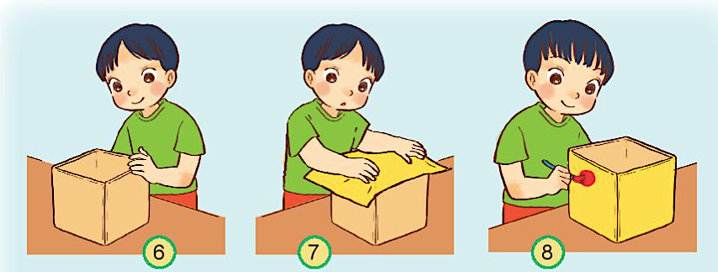
2. Các bước thực hiện:
Cắt hộp giấy thành hộp như hình 6.
Dán giấy màu (Hình 7) và trang trí (Hình 8).

Slide 14



3. Theo em, sử dụng hộp đựng từ những vật liệu cũ có góp phần giữ sạch nhà ở không? Vì sao?
TADAAA
9

Slide 15

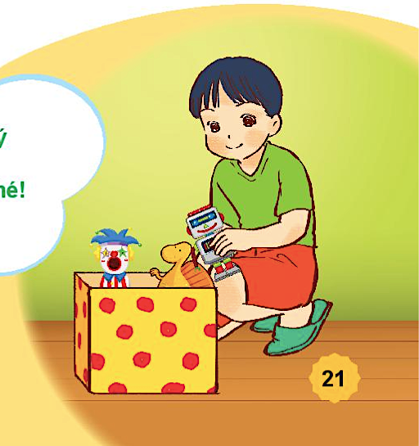
Giữ gìn nhà ở sạch sẽ là yêu quý ngôi nhà của mình. Em hãy làm những việc phù hợp với mình nhé!

